Slide 1

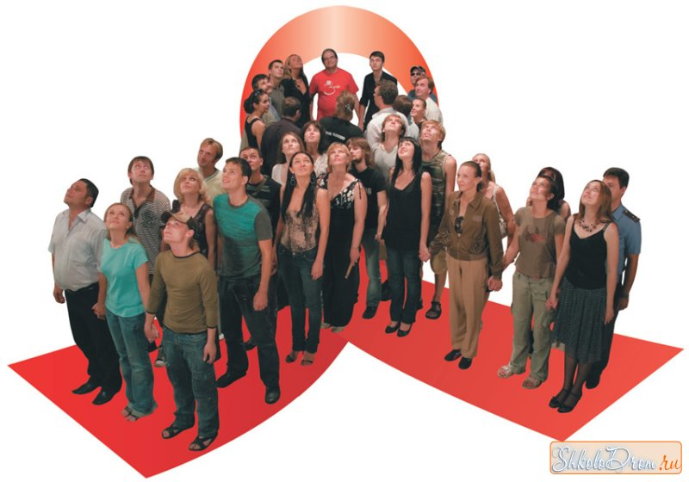
1 грудня –
Всесвітній день боротьби зі СНІДом

Slide 2
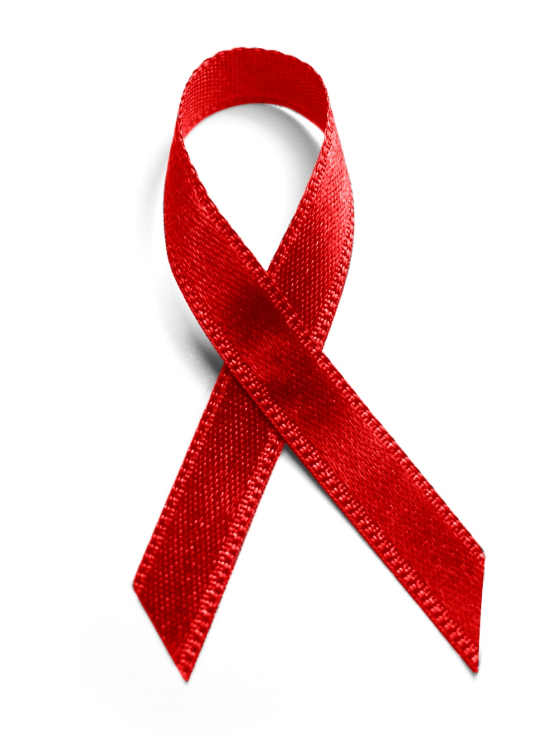
Що означає Червона стрічка?
Цей символ антиСНІДівського руху створив художник
Франк Мур у квітні 1991 року
(він помер від СНІДу через 3 роки).

Slide 3
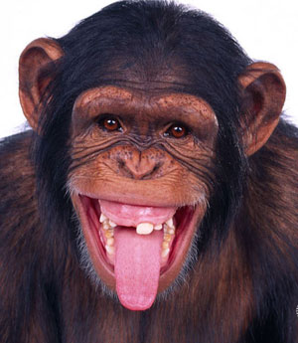
Американськими вченими отримано кінцеві докази того, що першоджерелом вірусу імунодефіциту людини (ВІЛ),
що викликає СНІД,
були шимпанзе,
що жили на волі.

Slide 4
ВІЛ/СНІД та його особливості
Що таке СНІД та ВІЛ?
Синдром набутого імунного дефіциту - це комплекс симптомів, який свідчить про те, що людина інфікована вірусом, котрий руйнує імунну (захисну систему) тіла.
СНІД спричиняється ВІЛ (вірусом імунодефіциту людини). ВІЛ атакує імунну систему, особливо клітини, які допомагають протидіяти інфекціям.

Slide 5
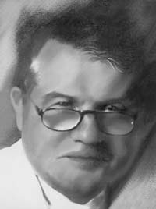
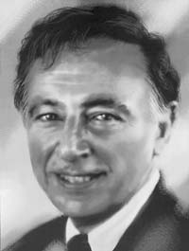
Вперше в науковій літературі з’явилось повідомлення, що в США виявлені хворі з ураженням іммунної системи, котре супроводжується рядом побічних захворювань
1981 рік…
Першовідкривачами вірусу стали Люк Монтаньє (Франція) и Роберт Галло (США). В 1983 році (тільки через два роки після виявлення перших випадків хвороби) у лімфатичних вузлах хворого СНІДом був виявлений вірус — збудник СНІДу

Slide 6
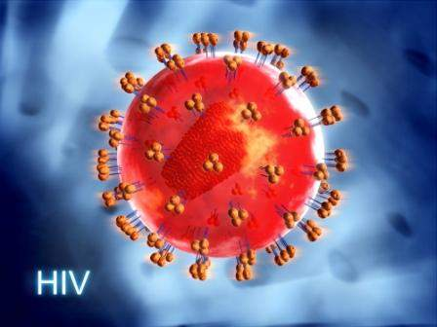
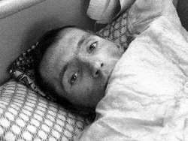
ВІЛ та СНІД
Середня тривалість життя ВІЛ-інфікованої людини становить приблизно 12 років, однак сучасні препарати збільшують цю цифру
в 2-3 рази.
Сучасні препарати для лікування СНІДу діють всередині клітини, не дозволяючи ВІЛ размножуватись.

Slide 7
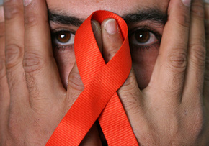
ОЗНАКИ СНІДу
втрачає вагу;
людина відчуває постійну втому;
довго може триматися висока температура;
підвищена пітливість;
частий пронос;
спостерігаються сухий кашель і задишка;
легкі інфекції, наприклад, простуда протікають набагато серйозніше і тривають значно довше звичайного;
у хворих СНІДом можуть початися пневмонія, коліт, герпес, грибкова інфекція в порожнині рота, горлі, стравоході і прямій кишці;
хворі СНІДом більш уразливі відносно раку.

Slide 8
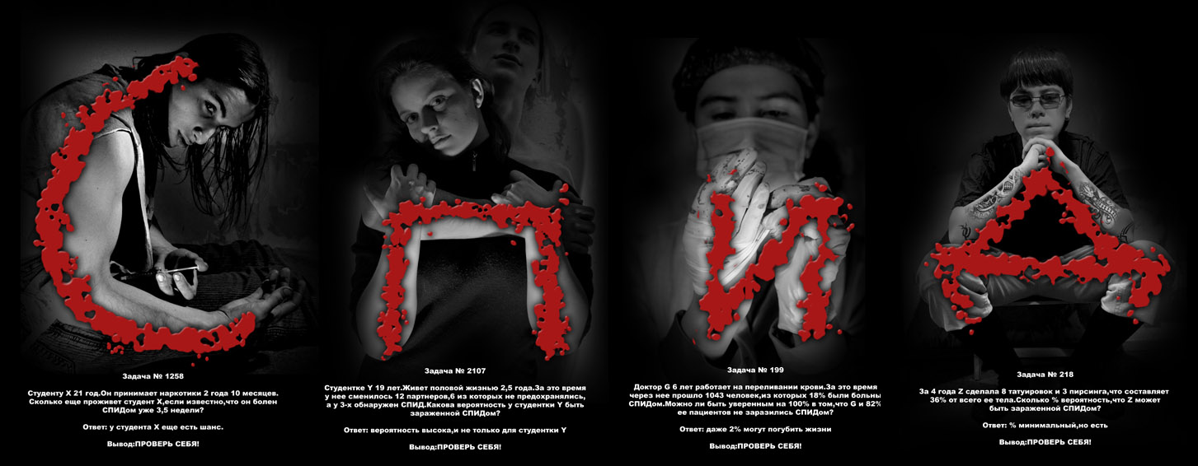
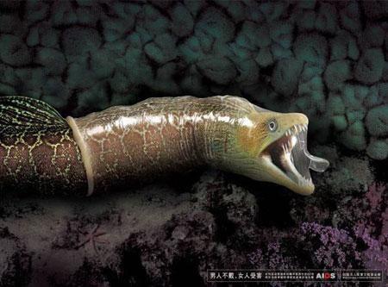
Як ПЕРЕДАЄТЬСЯ ???…
Статевим шляхом
Через спільне викорситання одноразового шприца
Під час вагітності
Через побутовий контакт
При пологах
При попаданні в кров (донорське вливання)
З материнським молоком
При створенні татуювань і пірсингу
Через укуси комах
При рукостисканні
Повітряно-капельным шляхом
Через піт або сльози

Slide 9
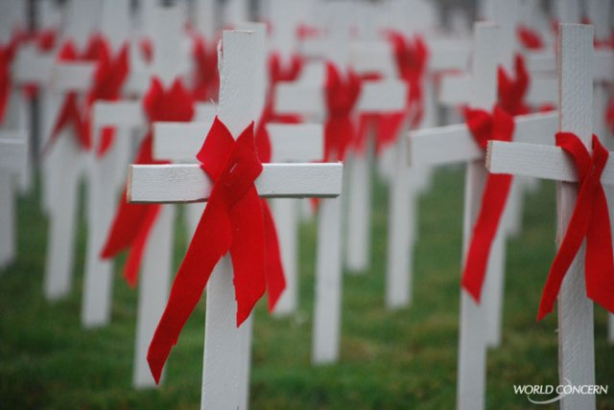
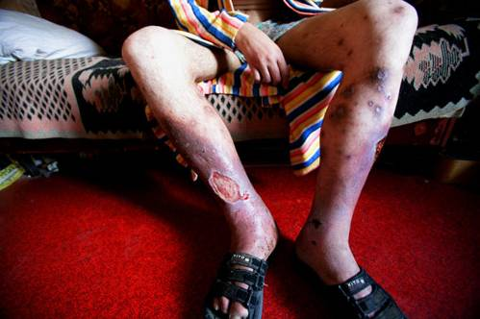
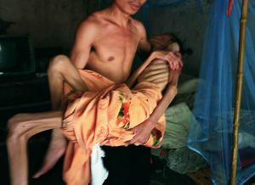
Отже, є 3 шляхи зараження ВІЛ/СНІД:

Slide 10
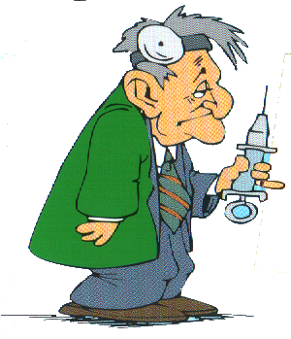
1-й:
Через кров
(при використанні
нестерильних шприців,
при переливанні крові)

Slide 11
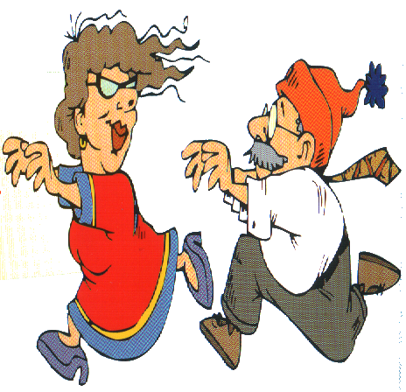
2-й:
При статевих контактах з
ВІЛ-інфікованою людиною

Slide 12
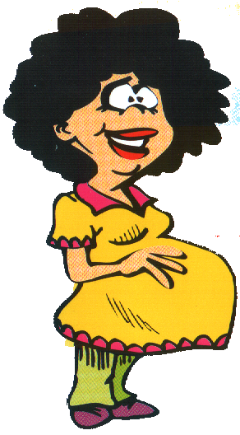
3-й:
Від ВІЛ-інфікованої матері до дитини
(під час вагітності, пологів, кормління)

Slide 13
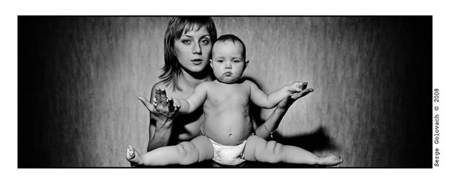
МАТИ І ДИТИНA
За даними Вссвітньої організації охорони здоров’я, ризик передачі ВІЛ-инфекції від матері дитині становить 20–45%.
При проведенні відповідного лікування цей ризик можна знизити до
1-2%.

Slide 14
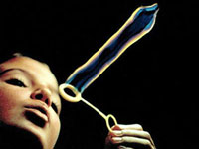
СТАТЕВІ СТОСУНКИ
За останні два роки число людей, які заразилися ВІЛ статевим шляхом, збільшилось майже в два рази.
На сьогоднішній день 45% заражень відбувається через незахищені статеві стосунки.

Slide 15
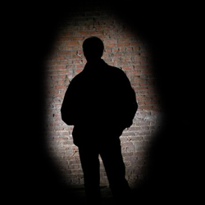
НАРКОМАНІЯ
Від загальної кількості ВІЛ-інфікованих,
наркомани складають 88%
В Україні 450 тисяч молодих людей з подвійним діагнозом – ВІЛ - наркоманія…
52% заражень ВІЛ відбувається «через шприц»…

Slide 16
Статистика в Україні
>500 000
>360 000
>200 000
85 000
10 000
200
1994
1996
2000
2003
2004

Slide 17

Україна посідає перше місце по кількості ВІЛ-інфікованих серед країн Східної Європи.
Серед молоді перше місце з усіх причин смертності – СНІД.
За весь період реєстрації ВІЛ-інфекції/СНІДу в Україні вмерло 11 822 людини, з них 233 дітей.

Slide 18
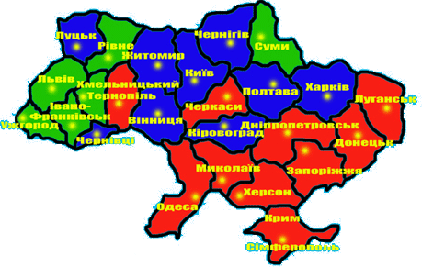
показник понад 90
показник від 41 до 90
показник до 40
на 100тис.населення

Slide 19
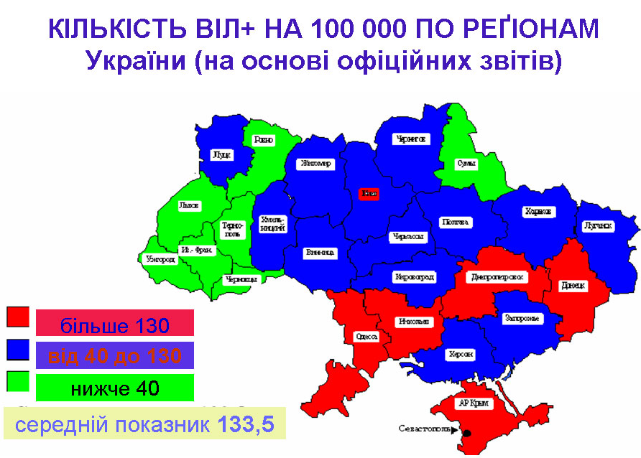

Slide 20
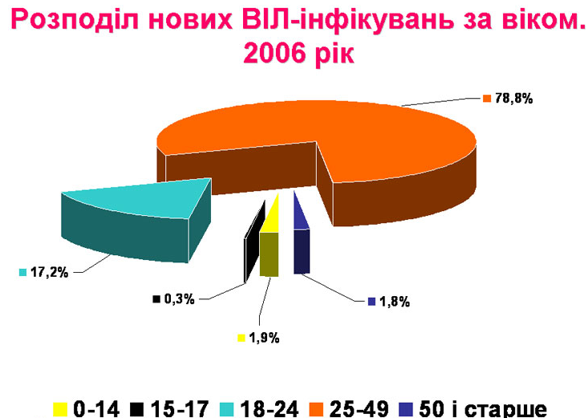
25-49
18-24

Slide 21
КОЖНИЙ ДЕСЯТИЙ РИЗИКУЄ!!!

Slide 22
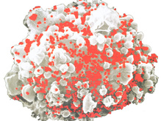
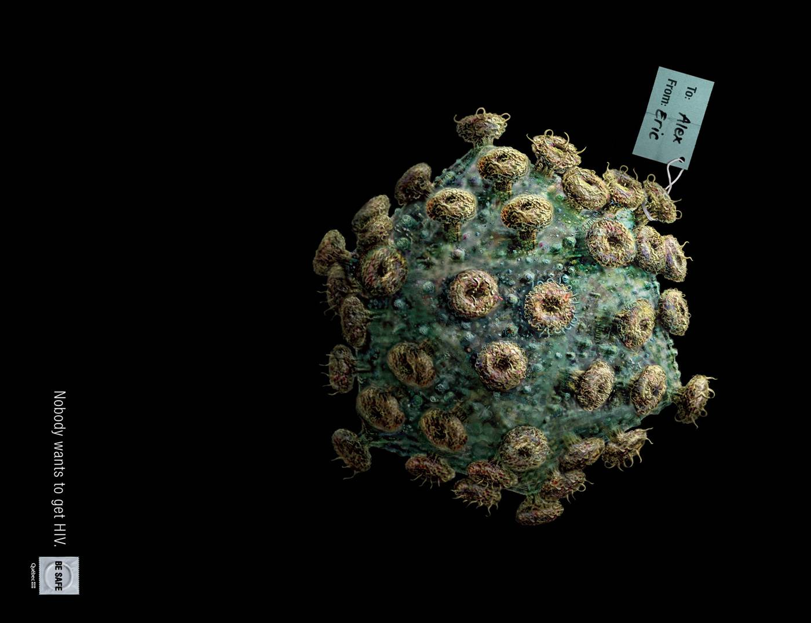
На сьогодні не існує вакцини для профілактики СНІДу і недостатньо ефективні методи лікарської терапії цього захворювання
Основна проблема створення лікарських препаратів проти СНІДу полягає у високій властивлості ВІЛ змінювати свою структуру

Slide 23

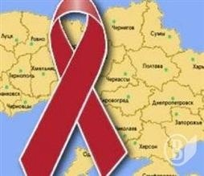
Та, незважаючи на активні дослідження,
СНІД і сьогодні залишається хворобою, що неодмінно призводить до смерті хворого!

Slide 24
Прояви ВІЛ-інфекція
Збільшення лімфатичних узлів
Збільшення печінки і селезінки
Порушення темпів фізичного розвитку
Синдром виснаження
Ураження шкіри
Збільшення (припухлість) навколовушних слинних залоз
Поява пухлин
Ураження нервової системи

Slide 25
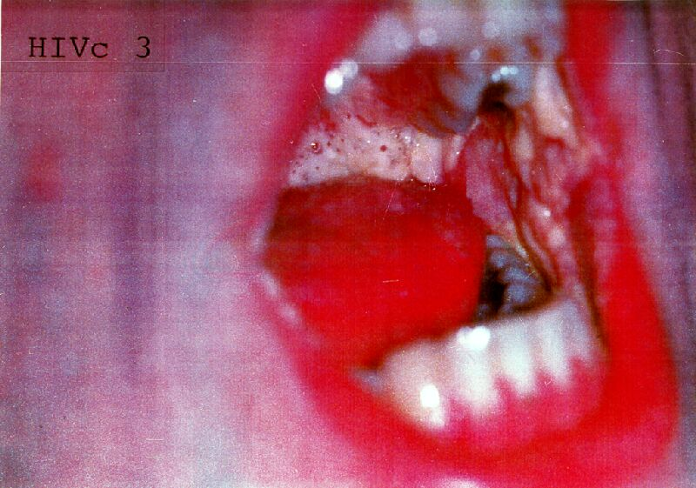

Slide 26
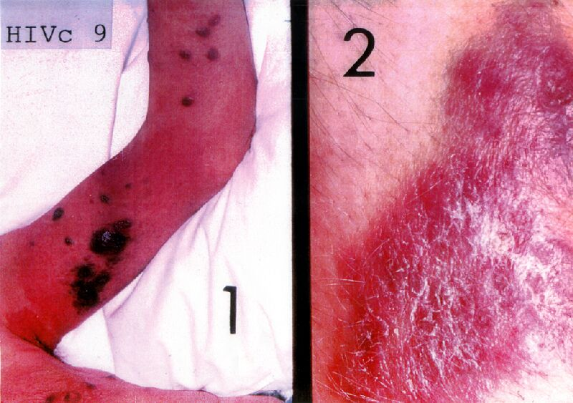

Slide 27
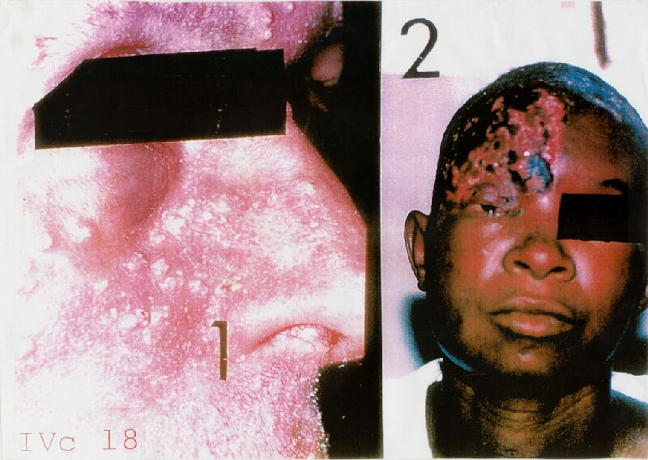

Slide 28
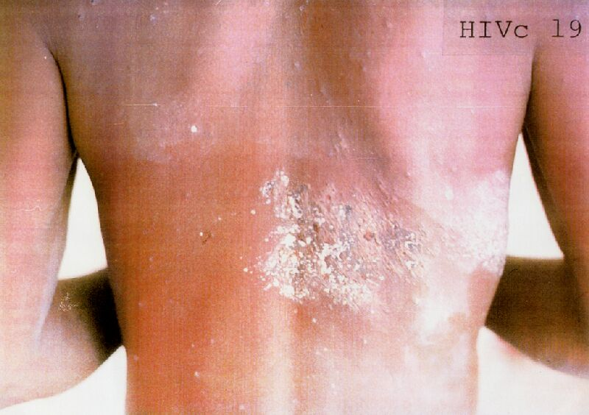

Slide 29
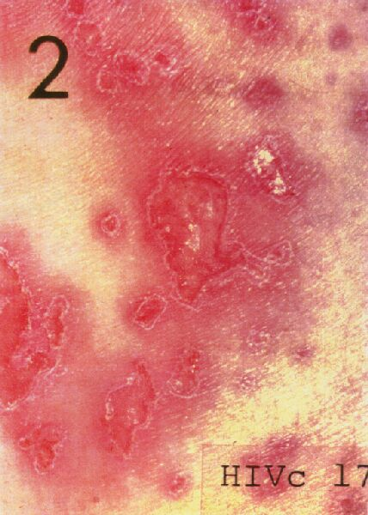

Slide 30
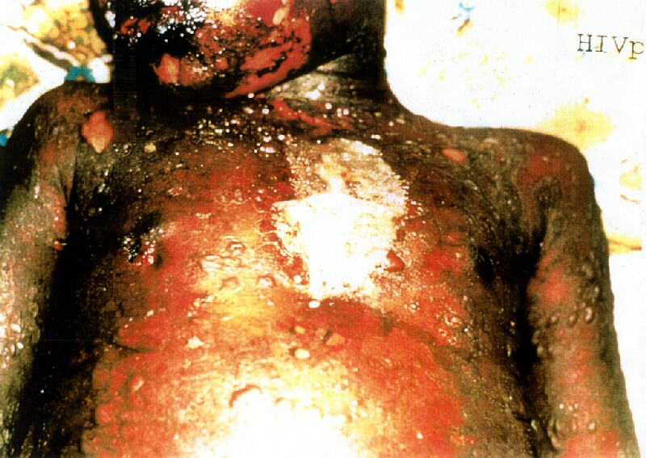

Slide 31
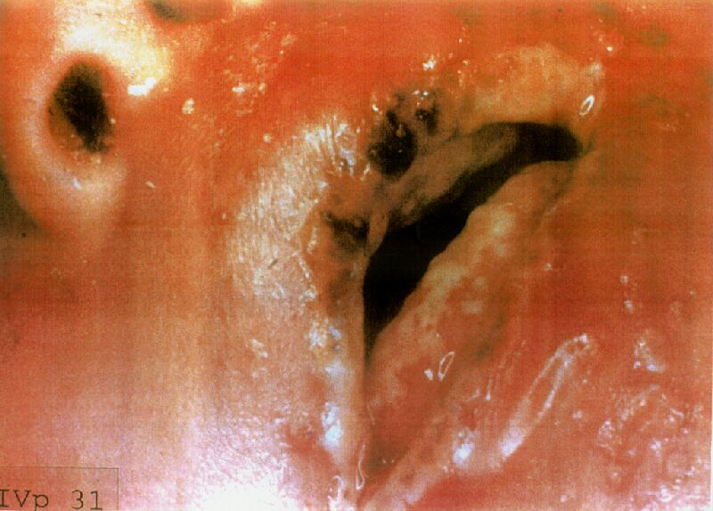

Slide 32
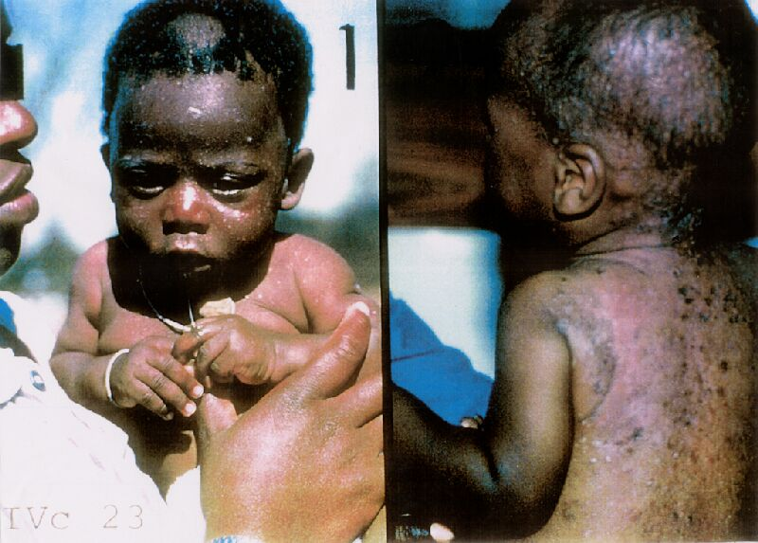

Slide 33
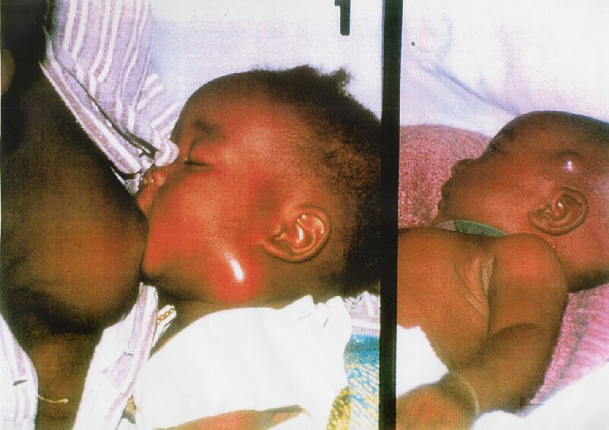

Slide 34
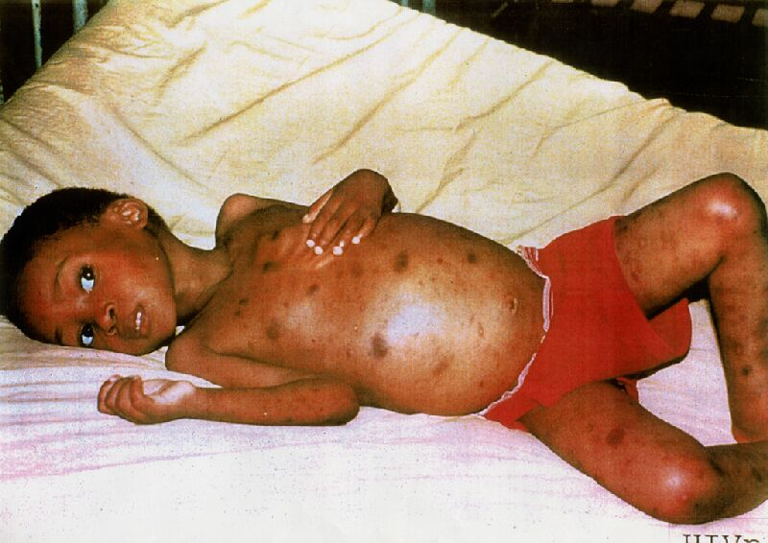

Slide 35
СНІД не знищить
життя на нашій планеті.
Але твій внутрішній світ
він може зруйнувати назавжди.

Slide 36
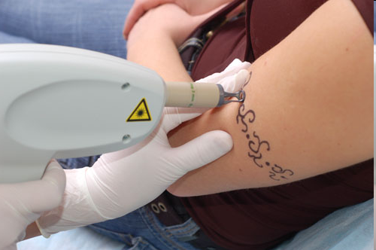
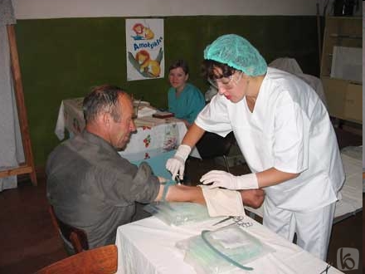
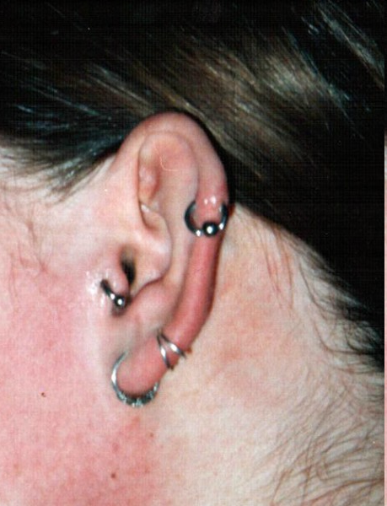
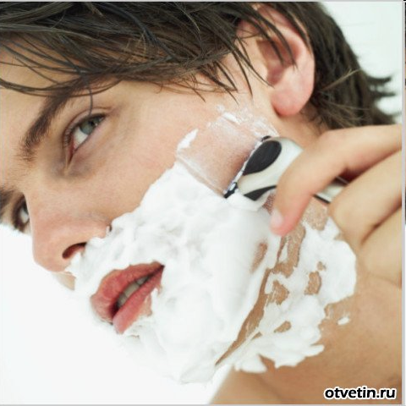
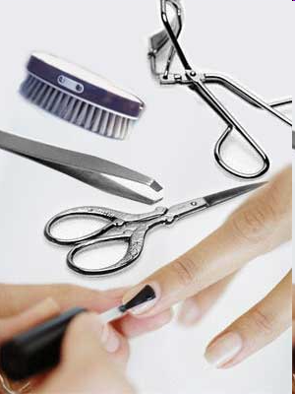
Шляхи передачі ВІЛ
Кров-кров

Slide 37
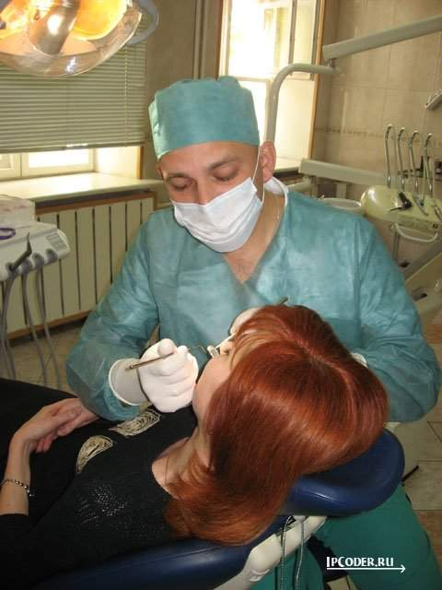
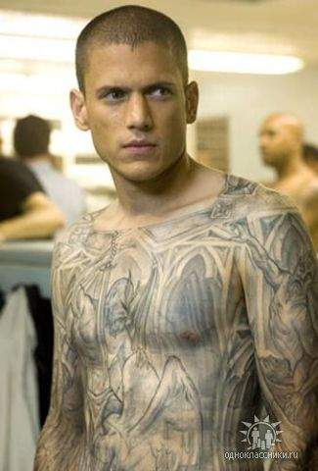

Slide 38

Шляхи передачі ВІЛ
статевий

Slide 39
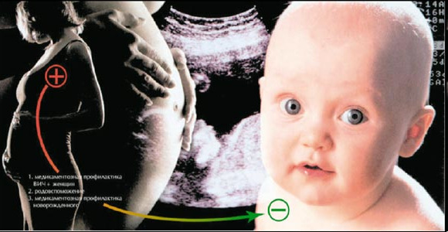
Шляхи передачі ВІЛ
Мати-дитина

Slide 40
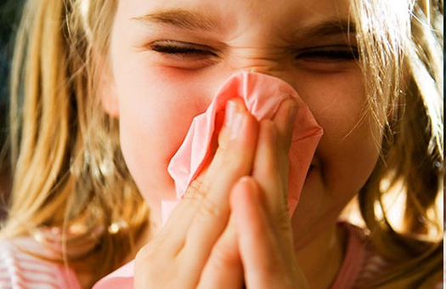
ВІЛ не передається
під час чхання та кашлю

Slide 41
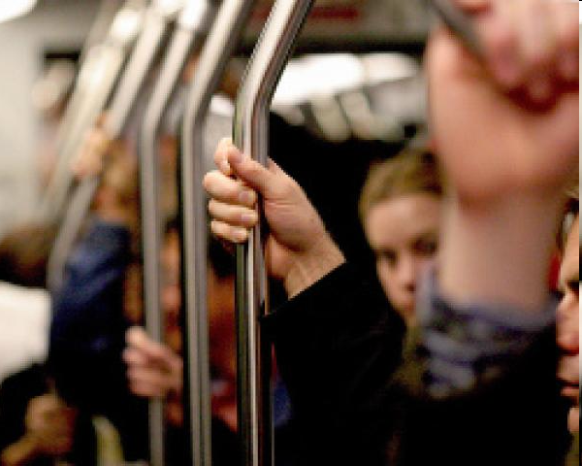
ВІЛ не передається
через поручні у
громадському транспорті

Slide 42
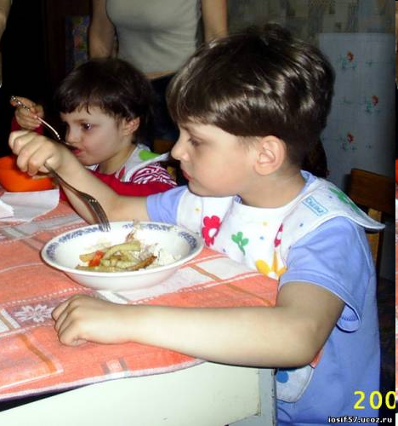
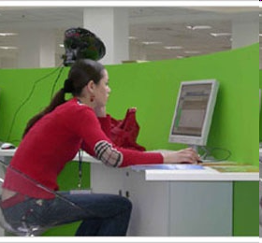
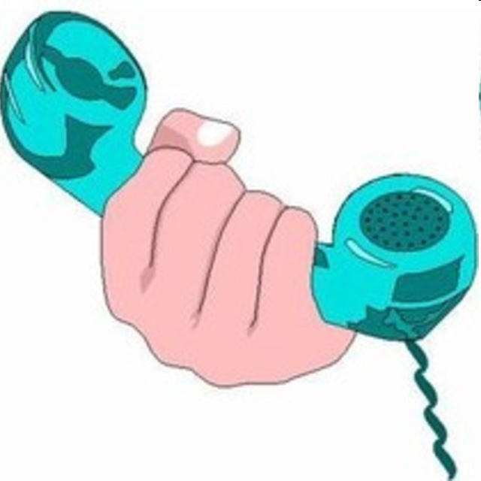
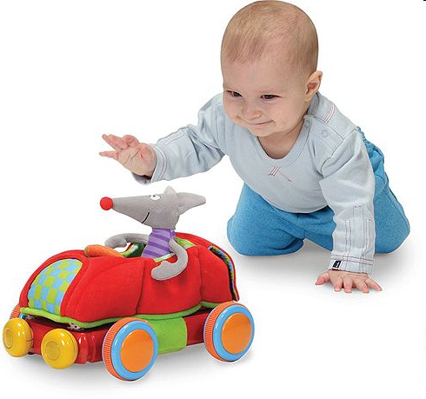
ВІЛ не передається
при використанні спільних предметів

Slide 43

ВІЛ не передається
при рукостисканні та обіймах

Slide 44
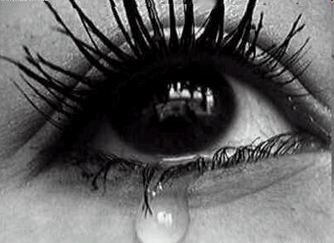
ВІЛ не передається
через піт та сльози

Slide 45



ВІЛ не передається
через спільне використання

Slide 46

ВІЛ не передається
під час занять спортом
чи проведення дозвілля

Slide 47

ВІЛ не передається
під час поцілунку

Slide 48

ВІЛ не передається
через гроші

Slide 49

ВІЛ не передається
через контакт з тваринами
та укуси комах

Slide 50

Як захистити себе від
ВІЛ- інфекції ?
уникати контакту з кров’ю людей без латексних рукавичок.

Slide 51



Як захистити себе від ВІЛ- інфекції ?
Користуватися стирильними ідувідувальними інструментами для медичних і косметичних маніпуляцій.

Slide 52

Як захистити себе від ВІЛ- інфекції ?
Не брати до рук колючі
та ріжучі предмети
які ви знайшли.

Slide 53

Як захистити себе від
ВІЛ- інфекції ?
Відмовитись від статевого життя до шлюбу та зберігати взаємну вірність.

Slide 54


СНІД
засобів вилікувати цю хворобу не існує
пошуки вакцини тривають 15 років
найдешевший курс лікування коштує
2000 доларів
якщо у найближчі 10 років вакцину
не знайдуть, то половина населення України середнього віку (30-50 років) вимре

Slide 55



Ми всі у групі ризику
перед загрозою СНІДу всі рівні…

Slide 56




Фреді Меркурі – рок-гітарист
Помер 24 листопада 1991 року від бронхіальної пневмонії, яка розвивалася на фоні СНІДу

Slide 57


Рудольф Нурієв – зірка балету
Помер від СНІДу 6 січня 1993-го - в 54 роки.

Slide 58


Клаус Шварцкопф – актор кіно
Помер від СНІДу 21 червня 1991 р. у 68 років

Slide 59


Джазовий трубач Майкл Девіс
Зберігав таємницю про те, що в нього СНІД, до самого кінця. Помер у 1991 році. Головна причина смерті – запалення легень.

Slide 60



Художник-графік Кіт Харінг
(1958-1990)
Американський художник, скульптор.
Вважався одним із найвидатніших представників школи графіті.
Працював як одержимий до останнього дня.
Він знав про свою хворобу, але все віддав на користь людства.
Помер від СНІДу в 31 рік…

Slide 61


Ірвінг Джонсон – американський баскетболіст
Живе з діагнозом “СНІД” та бореться з хворобою протягом 18 років

Slide 62

Вікторина
У чому суть руйнівної дії ВІЛ на організм?
а) руйнує згортаючи систему крові;
б) викликає дисбактеріоз;
в)викликає руйнування кісткової тканини;
г) руйнує імунну систему людини

Slide 63
2) Контакт із якими рідинами організму найнебезпечніший у розумінні
інфікування ВІЛ?
а) слина;
б) кров;
в) сперма;
г) сльози;
д) сеча;
3) Укажіть шляхи передачі ВІЛ-інфекції:
а) незахищений сексуальний контакт;
б) користування загальним посудом;
в) повітряно-крапельний шлях;
г) переливання крові й використання загальних нестерильних шприців;
д) від матері до дитини (вагітність, пологи);

Slide 64
4) Як людина може довідатися,
що в неї ВІЛ?
а) якщо вона піклується про своє здоров’я, вона відчує це в перші години;
б) здавши кров на аналіз на антитіла до ВІЛ;
в) відчує нездужання;
г) здавши мазки й бактеріологічні посіви в лікаря-венеролога;
5) З якого моменту після інфікування людина може заразити інших?
а) після закінчення періоду «вікна»;
б) коли розів’ється СНІД;
в) відразу, з моменту свого зараження;
г) на останній стадії СНІДу;

Slide 65
6) Вірус імунодефіциту може довго зберігати дієздатність:
а) перебуваючи у воді;
б) перебуваючи в повітрі;
в) перебуваючи в крові, грудному молоці;

Slide 66

ВІЛ-позитивні – це такі ж люди, як і ми всі.
Вони мають право на життя, на лікування, а особливо
– на підтримку та допомогу

Slide 67
Ніхто з нас не застрахований від ВІЛ.
Лише знання, свідомий вибір і відповідальність можуть нас захистити.

Slide 68


Поради, які допоможуть
Вам звести можливість зараження
до мінімуму:
будьте інформовані
будьте обачливі
будьте розбірливі
будьте чесними
будьте обережними
не бійтеся лікарів

Slide 69

Пам’ятай!
Небезпека поряд!
Твоє життя залежить від твоїх обдуманих дій!

